Slide 1



OSLO Loongegevens
Welkom! We starten om 9:05.
Dinsdag 23 november 2021
Virtuele thematische werkgroep - Microsoft Teams
Digitaal Vlaanderen

Slide 2

Doel van vandaag
Samenvatting vorige werkgroep
Itereren op datamodel en feedback capteren
Contextmodel behandelen
Samen praktische oefeningen uitwerken en input noteren

Slide 3



Praktische afspraken
Geluid van het publiek is standaard gedempt.
Gebruik het handje als je iets wilt zeggen. Interactie wordt aangemoedigd!
Vragen, opmerkingen en voorstellen kunnen via de chatfunctie meegedeeld worden. Interactie wordt aangemoedigd!
Ja/nee vragen kunnen beantwoord worden via de chat:
Akkoord = +1
Niet akkoord = - 1
Geen mening = 0

Slide 4

Opname?

Slide 5


Agenda
Welkom: Wie is wie 5 min
Samenvatting vorige workshop 15 min
Voorstelling nieuwe iteratie datamodel 30 min
Voorstelling context model 20 min
15 min. pauze
Praktische oefeningen +/- 60 min
Q&A en volgende stappen 10 min

Slide 6
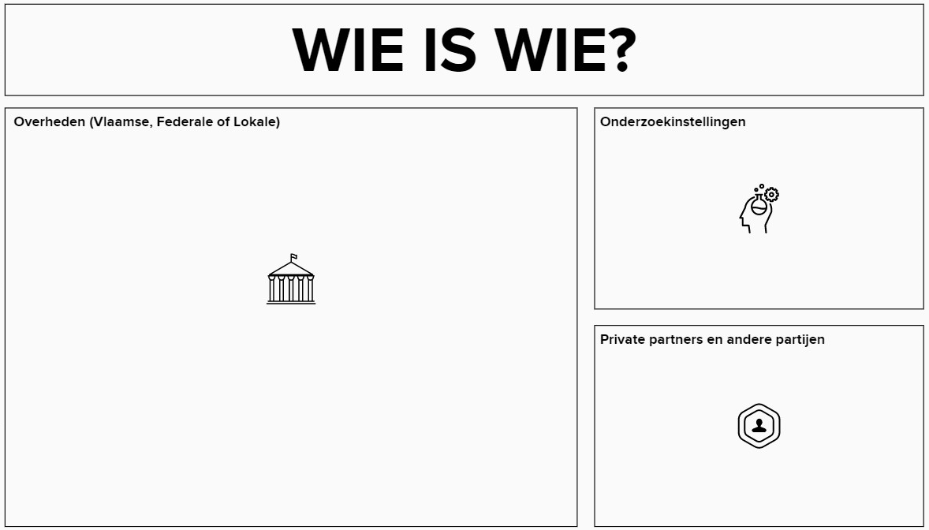

Wie is wie?
https://app.mural.co/t/beadvtc7549/m/beadvtc7549/1634137892166/9932267f2db16cc6e8f3c0e0c0be2f281ea5e5a3?sender=uebe47a55b4237413c26d5449

Slide 7
Samenvatting van de vorige workshop
Digitaal Vlaanderen

Slide 8


Wat hebben we gedaan in de vorige werkgroep?
Voorstelling nieuwe iteratie datamodel
Concept Persoon: toevoeging personen fiscaal ten laste
Uitbreiding concept Arbeidsloon
Arbeidscontract werd hernoemd naar Arbeidsrelatie
Uitbreiding concept Arbeidsrelatie
Oefening op definities
Bespreking van belangrijkste elementen in definities
Welke zaken moeten anders verwoord worden
Welke begrippen hoeven niet opgenomen te worden

Slide 9
Feedback RSZ en sociale secretariaten
Algemene feedback
Type overeenkomst en tewerkstellingsbreuk zijn complementair te gebruiken
Het attribuut Contractperiode verduidelijken met een “Uitdienstdatum” (einddatum, ofwel Dimona out)
Met Brutoloon verwijzen we naar het berekende loon, niet het theoretische loon
Opletten bij het definiëren van Supplementaire belastbare bedragen, Supplementaire nettobedragen, … Het gebruik van containerbedragen betekent een gebrek aan controle bij verdere berekeningen bij data consumers.

Slide 10
Feedback RSZ en sociale secretariaten
Toevoegingen
Toevoegen van het attribuut “Schuldbemiddeling” aan Arbeidsloon, met de keuze Ja/Nee/Weet niet
Toevoegen van het attribuut “Periodiciteit verloning” aan Arbeidsloon (eenmalige of periodieke verloning)
Toevoegen onderscheid tussen Nettoloon en Netto gestort loon

Slide 11
Feedback RSZ en sociale secretariaten
Wijzigingen
Verplaatsen van het attribuut “Personen fiscaal ten laste” van OSLO-Persoon::Persoon naar Arbeidsrelatie
Tewerkstellingspercentage wijzigen naar Tewerkstellingsbreuk
Duurtype wijzigen naar Type overeenkomst
Aanstellingstype wijzigen naar Statuut

Slide 12
Hoe ziet de planning eruit?
OSLO-traject
Start: 16/09/2021
Duur: +/- 4 maanden
Voorbereiding
30 september
26 oktober
23 november
21 december
Start 2022
Business werkgroep
Introductie en Thematische werkgroep 1
Thematische werkgroep 2
Thematische werkgroep 3
Thematische werkgroep 4
Start publieke review periode
Vandaag

Slide 13
Voorafgaand aan...
Voorstelling nieuwe iteratie datamodel
Hoe is het loon opgebouwd?
Digitaal Vlaanderen

Slide 14
Hoe is het loon opgebouwd? (1)
Basisloon
Theoretisch brutoloon dat de werknemer maandelijks ontvangt bij volledige of gelijkgestelde prestaties, zonder rekening te houden met toeslagen, premies, commissies
Brutoloon
Som van de door de werkgever aan de werknemer verschuldigde bedragen (voor gepresteerde arbeid; betaalde afwezigheden; toeslagen; premies) samen met de voordelen alle aard

Slide 15
Hoe is het loon opgebouwd? (2)
Brutoloon
Som van de door de werkgever aan de werknemer verschuldigde bedragen (voor gepresteerde arbeid; betaalde afwezigheden; toeslagen; premies) samen met de voordelen alle aard

Slide 16
Hoe is het loon opgebouwd? (3)
Brutoloon
+ Supplementaire belastbare bedragen
(vrijgesteld van inhoudingen voor de sociale zekerheid)
Belastbaar loon
- Inhoudingen voor de sociale zekerheid

Slide 17
Hoe is het loon opgebouwd? (4)
Brutoloon
+ Supplementaire belastbare bedragen
(vrijgesteld van inhoudingen voor de sociale zekerheid)
Belastbaar loon
- Inhoudingen voor de sociale zekerheid
Belastbaar loon
+ Supplementaire netto bedragen
(vrijgesteld van belastingen en RSZ)
- Bedrag van de bedrijfsvoorheffing
Nettoloon
- Af te trekken netto bedragen
(voorschotten, bedrag VAA, loonbeslag, persoonlijke bijdrage maaltijdcheques, ...)

Slide 18
Voorstelling nieuwe iteratie datamodel
Digitaal Vlaanderen

Slide 19
Vorige versie model
verblijfsadres: Adresvoorstelling
Inkomst
OSLO-Persoon::Verblijfplaats
Arbeidsloon
verloningsperiode: Periode
basisloon: Decimal
nettoloon: Decimal
Voordelen alle aard
Voorheffingen
(Bijzondere) Bijdrage voor sociale zekerheid (rsz)
Vergoedingen
Eindejaarspremie
Vakantiegeld
Loonbeslag
OSLO-Persoon::Domicilie
OSLO-Persoon::Persoon
volledigeNaam: String
/verblijfplaats: Verblijfplaats
/geboorte: Date
Aantal personen fiscaal ten laste
Aantal personen feitelijk ten laste
OSLO-Persoon::Gezin
voorkeursnaam: TaalString
OSLO-Organisatie::
Organisatie
Contractperiode: Periode
Duurtype
Tewerkstellingstype
Aanstellingstype
Arbeidsrelatie
registratie: Identificator
Rechtsvorm: Rechtsvorm [0..1]
/domicilie: Domicilie
registratie: Identificator
OSLO-Organisatie::
GeregistreerdeOrganisatie
OSLO-Persoon::
GeregistreerdPersoon

Slide 20
VOOR
Eerste aanpassing
verblijfsadres: Adresvoorstelling
Inkomst
OSLO-Persoon::Verblijfplaats
Arbeidsloon
verloningsperiode: Periode
basisloon: Decimal
nettoloon: Decimal
Voordelen alle aard
Voorheffingen
(Bijzondere) Bijdrage voor sociale zekerheid (rsz)
Vergoedingen
Eindejaarspremie
Vakantiegeld
Loonbeslag
Basisloon is een begrip dat te weinig gebruikt wordt en niet formeel of algemeen gekend is.
OSLO-Persoon::Persoon
volledigeNaam: String
/verblijfplaats: Verblijfplaats
/geboorte: Date
Aantal personen fiscaal ten laste
Aantal personen feitelijk ten laste
OSLO-Persoon::Gezin
voorkeursnaam: TaalString
OSLO-Organisatie::
Organisatie
Arbeidsrelatie
aanstellingstype: Aanstellingstype
contractperiode: Periode
duurtype: Duurtype
tewerkstellingspercentage: Percentage
rechtsvorm: Rechtsvorm [0..1]
registratie: Identificator
registratie: Identificator
OSLO-Organisatie::
GeregistreerdeOrganisatie
OSLO-Persoon::
GeregistreerdPersoon

Slide 21
NA
Eerste aanpassing
verblijfsadres: Adresvoorstelling
Inkomst
OSLO-Persoon::Verblijfplaats
Arbeidsloon
verloningsperiode: Periode
brutoloon: Decimal
nettoloon: Decimal
Voordelen alle aard
Voorheffingen
(Bijzondere) Bijdrage voor sociale zekerheid (rsz)
Vergoedingen
Eindejaarspremie
Vakantiegeld
Loonbeslag
Brutoloon is een beter gekend begrip en heeft ook een meer concrete definitie en achterliggende berekening. nl. som van de verschuldigde bedragen (voor gepresteerde arbeid; betaalde afwezigheden; toeslagen; premies) samen met de voordelen in natura
OSLO-Persoon::Persoon
volledigeNaam: String
/verblijfplaats: Verblijfplaats
/geboorte: Date
Aantal personen fiscaal ten laste
Aantal personen feitelijk ten laste
OSLO-Persoon::Gezin
voorkeursnaam: TaalString
OSLO-Organisatie::
Organisatie
Arbeidsrelatie
aanstellingstype: Aanstellingstype
contractperiode: Periode
duurtype: Duurtype
tewerkstellingspercentage: Percentage
rechtsvorm: Rechtsvorm [0..1]
registratie: Identificator
registratie: Identificator
OSLO-Organisatie::
GeregistreerdeOrganisatie
OSLO-Persoon::
GeregistreerdPersoon

Slide 22
VOOR
Tweede aanpassing
verblijfsadres: Adresvoorstelling
Inkomst
OSLO-Persoon::Verblijfplaats
Arbeidsloon
verloningsperiode: Periode
brutoloon: Decimal
nettoloon: Decimal
Voordelen alle aard
Voorheffingen
(Bijzondere) Bijdrage voor sociale zekerheid (rsz)
Vergoedingen
Eindejaarspremie
Vakantiegeld
Loonbeslag
De klasse Arbeidsloon bevat nu te veel detail, althans voor de scope van de standaard en dit project.
OSLO-Persoon::Persoon
volledigeNaam: String
/verblijfplaats: Verblijfplaats
/geboorte: Date
Aantal personen fiscaal ten laste
Aantal personen feitelijk ten laste
OSLO-Persoon::Gezin
voorkeursnaam: TaalString
OSLO-Organisatie::
Organisatie
Arbeidsrelatie
aanstellingstype: Aanstellingstype
contractperiode: Periode
duurtype: Duurtype
tewerkstellingspercentage: Percentage
rechtsvorm: Rechtsvorm [0..1]
registratie: Identificator
registratie: Identificator
OSLO-Organisatie::
GeregistreerdeOrganisatie
OSLO-Persoon::
GeregistreerdPersoon

Slide 23
NA
Tweede aanpassing
verblijfsadres: Adresvoorstelling
Inkomst
OSLO-Persoon::Verblijfplaats
Arbeidsloon
af te trekken netto bedragen: Decimal
bedrijfsvoorheffing: Decimal
brutoloon: Decimal
inhoudingen voor de sociale zekerheid: Decimal
nettoloon: Decimal
supplementaire belastbare bedragen: Decimal
supplementaire netto bedragen: Decimal
verloningsperiode: Periode
De “containerbegrippen” zorgen ervoor dat er 1) minder detailgegevens moeten gedeeld worden
2) meer complete/allesomvattende bedragen in het model verwerkt zijn
OSLO-Persoon::Persoon
volledigeNaam: String
/verblijfplaats: Verblijfplaats
/geboorte: Date
Aantal personen fiscaal ten laste
Aantal personen feitelijk ten laste
OSLO-Persoon::Gezin
voorkeursnaam: TaalString
OSLO-Organisatie::
Organisatie
Arbeidsrelatie
aanstellingstype: Aanstellingstype
contractperiode: Periode
duurtype: Duurtype
tewerkstellingspercentage: Percentage
rechtsvorm: Rechtsvorm [0..1]
registratie: Identificator
registratie: Identificator
OSLO-Organisatie::
GeregistreerdeOrganisatie
OSLO-Persoon::
GeregistreerdPersoon

Slide 24
VOOR
Derde aanpassing
verblijfsadres: Adresvoorstelling
Inkomst
OSLO-Persoon::Verblijfplaats
af te trekken netto bedragen: Decimal
bedrijfsvoorheffing: Decimal
brutoloon: Decimal
inhoudingen voor de sociale zekerheid: Decimal
nettoloon: Decimal
supplementaire belastbare bedragen: Decimal
supplementaire netto bedragen: Decimal
verloningsperiode: Periode
Arbeidsloon
Een bankrekeningnummer waar het loon op gestort wordt is eveneens nuttige info
OSLO-Persoon::Persoon
volledigeNaam: String
/verblijfplaats: Verblijfplaats
/geboorte: Date
Aantal personen fiscaal ten laste
Aantal personen feitelijk ten laste
OSLO-Persoon::Gezin
voorkeursnaam: TaalString
OSLO-Organisatie::
Organisatie
Arbeidsrelatie
aanstellingstype: Aanstellingstype
contractperiode: Periode
duurtype: Duurtype
tewerkstellingspercentage: Percentage
rechtsvorm: Rechtsvorm [0..1]
registratie: Identificator
registratie: Identificator
OSLO-Organisatie::
GeregistreerdeOrganisatie
OSLO-Persoon::
GeregistreerdPersoon

Slide 25
NA
Derde aanpassing
verblijfsadres: Adresvoorstelling
Inkomst
OSLO-Persoon::Verblijfplaats
af te trekken netto bedragen: Decimal
bedrijfsvoorheffing: Decimal
brutoloon: Decimal
inhoudingen voor de sociale zekerheid: Decimal
nettoloon: Decimal
supplementaire belastbare bedragen: Decimal
supplementaire netto bedragen: Decimal
verloningsperiode: Periode
Arbeidsloon
Het bankrekeningnummer is nu toegevoegd als attribuut in de klasse Persoon.
bankrekeningnummer: Bankrekeningnummer
/geboorte: Date
Aantal personen fiscaal ten laste
Aantal personen feitelijk ten laste
/verblijfplaats: Verblijfplaats
volledigeNaam: String
OSLO-Persoon::Persoon
OSLO-Persoon::Gezin
voorkeursnaam: TaalString
OSLO-Organisatie::
Organisatie
Arbeidsrelatie
aanstellingstype: Aanstellingstype
contractperiode: Periode
duurtype: Duurtype
tewerkstellingspercentage: Percentage
rechtsvorm: Rechtsvorm [0..1]
registratie: Identificator
registratie: Identificator
OSLO-Organisatie::
GeregistreerdeOrganisatie
OSLO-Persoon::
GeregistreerdPersoon

Slide 26
VOOR
Vierde aanpassing
verblijfsadres: Adresvoorstelling
Inkomst
OSLO-Persoon::Verblijfplaats
af te trekken netto bedragen: Decimal
bedrijfsvoorheffing: Decimal
brutoloon: Decimal
inhoudingen voor de sociale zekerheid: Decimal
nettoloon: Decimal
supplementaire belastbare bedragen: Decimal
supplementaire netto bedragen: Decimal
verloningsperiode: Periode
Arbeidsloon
“Aantal personen feitelijk ten laste” (als attribuut van de klasse Persoon) werd bepaald als buiten scope en niet voldoende relevant voor de inbegrepen use cases
OSLO-Persoon::Persoon
bankrekeningnummer: Bankrekeningnummer
/geboorte: Date
Aantal personen fiscaal ten laste
/verblijfplaats: Verblijfplaats
volledigeNaam: String
Aantal personen feitelijk ten laste
OSLO-Persoon::Gezin
voorkeursnaam: TaalString
OSLO-Organisatie::
Organisatie
Arbeidsrelatie
aanstellingstype: Aanstellingstype
contractperiode: Periode
duurtype: Duurtype
tewerkstellingspercentage: Percentage
rechtsvorm: Rechtsvorm [0..1]
registratie: Identificator
registratie: Identificator
OSLO-Organisatie::
GeregistreerdeOrganisatie
OSLO-Persoon::
GeregistreerdPersoon

Slide 27
NA
Vierde aanpassing
Inkomst
verblijfsadres: Adresvoorstelling
OSLO-Persoon::Verblijfplaats
af te trekken netto bedragen: Decimal
bedrijfsvoorheffing: Decimal
brutoloon: Decimal
inhoudingen voor de sociale zekerheid: Decimal
nettoloon: Decimal
supplementaire belastbare bedragen: Decimal
supplementaire netto bedragen: Decimal
verloningsperiode: Periode
Arbeidsloon
“Aantal personen feitelijk ten laste” werd verwijderd uit het model
OSLO-Persoon::Persoon
bankrekeningnummer: Bankrekeningnummer
/geboorte: Date
personenFiscaalTenLaste: int
/verblijfplaats: Verblijfplaats
volledigeNaam: String
OSLO-Persoon::Gezin
voorkeursnaam: TaalString
OSLO-Organisatie::
Organisatie
Arbeidsrelatie
aanstellingstype: Aanstellingstype
contractperiode: Periode
duurtype: Duurtype
tewerkstellingspercentage: Percentage
rechtsvorm: Rechtsvorm [0..1]
registratie: Identificator
registratie: Identificator
OSLO-Organisatie::
GeregistreerdeOrganisatie
OSLO-Persoon::
GeregistreerdPersoon

Slide 28
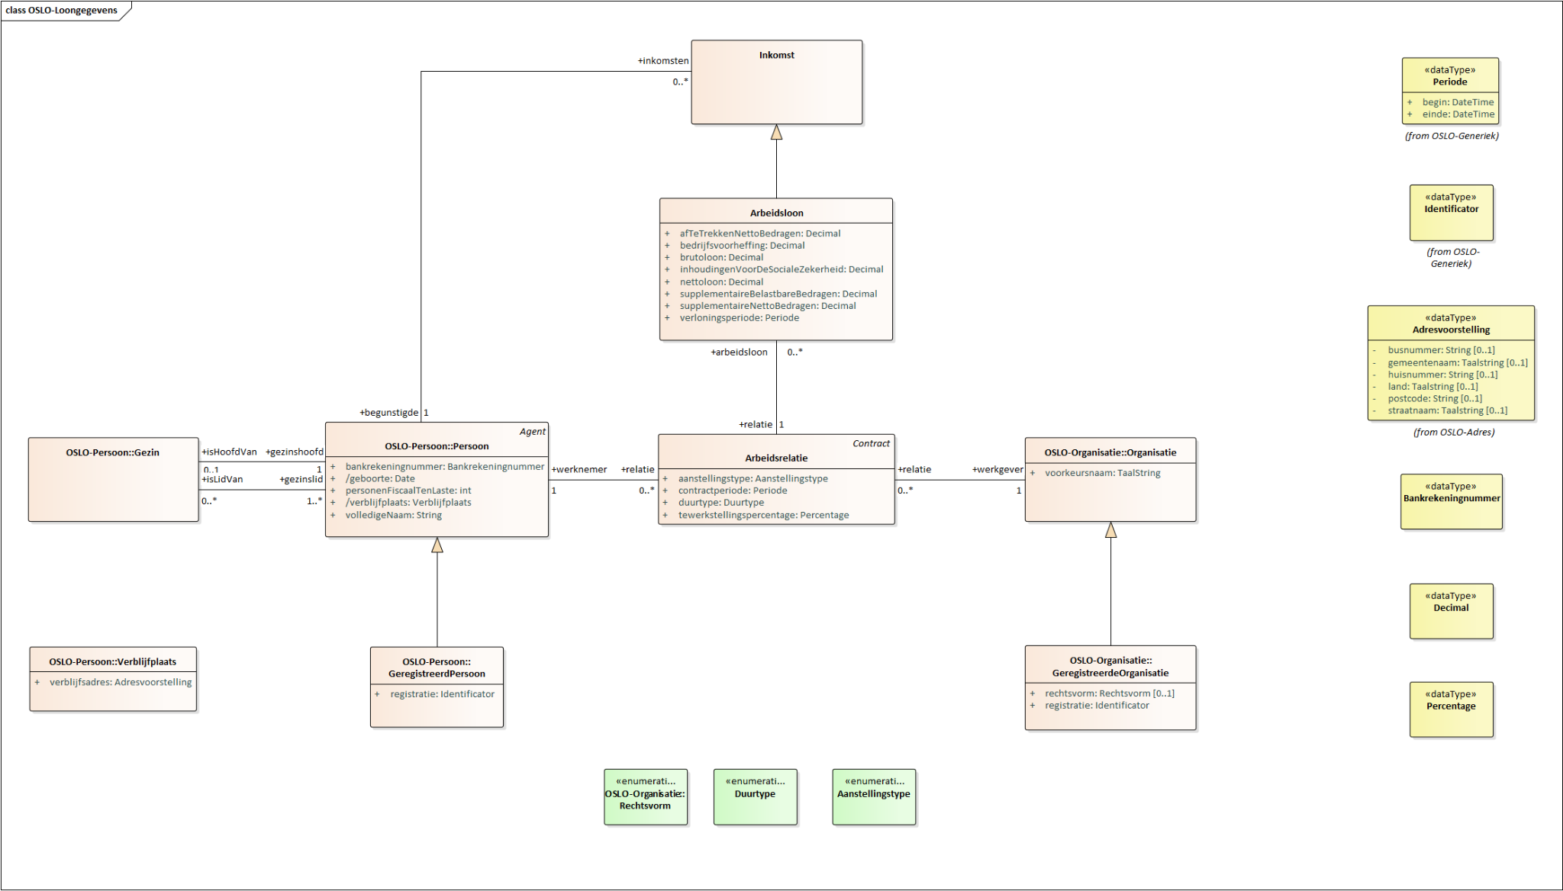
Eerste nieuwe iteratie datamodel

Slide 29


Checkpoint
Is iedereen mee? Zijn er nog vragen?

Slide 30
VOOR
Vijfde aanpassing
Inkomst
verblijfsadres: Adresvoorstelling
OSLO-Persoon::Verblijfplaats
af te trekken netto bedragen: Decimal
bedrijfsvoorheffing: Decimal
brutoloon: Decimal
inhoudingen voor de sociale zekerheid: Decimal
nettoloon: Decimal
supplementaire belastbare bedragen: Decimal
supplementaire netto bedragen: Decimal
verloningsperiode: Periode
De info bij het arbeidsloon dient te bevatten:
Of er schuldbemiddeling actief is
Of het een eenmalige verloning of een ‘gewone’ periodieke verloning is
Wat het effectieve gestorte loon is
Arbeidsloon
OSLO-Persoon::Persoon
bankrekeningnummer: Bankrekeningnummer
/geboorte: Date
personenFiscaalTenLaste: int
/verblijfplaats: Verblijfplaats
volledigeNaam: String
OSLO-Persoon::Gezin
voorkeursnaam: TaalString
OSLO-Organisatie::
Organisatie
Arbeidsrelatie
aanstellingstype: Aanstellingstype
contractperiode: Periode
duurtype: Duurtype
tewerkstellingspercentage: Percentage
rechtsvorm: Rechtsvorm [0..1]
registratie: Identificator
registratie: Identificator
OSLO-Organisatie::
GeregistreerdeOrganisatie
OSLO-Persoon::
GeregistreerdPersoon

Slide 31
NA
Vijfde aanpassing
Inkomst
verblijfsadres: Adresvoorstelling
OSLO-Persoon::Verblijfplaats
Arbeidsloon
af te trekken netto bedragen: Decimal
bedrijfsvoorheffing: Decimal
brutoloon: Decimal
inhoudingen voor de sociale zekerheid: Decimal
nettoGestortLoon
nettoloon: Decimal
schuldbemiddeling
periodiciteitVerloning
supplementaire belastbare bedragen: Decimal
supplementaire netto bedragen: Decimal
verloningsperiode: Periode
Toevoegen van het attribuut “Schuldbemiddeling”
Toevoegen van het attribuut “Periodiciteit verloning”
Toevoegen onderscheid tussen Nettoloon en Netto gestort loon
OSLO-Persoon::Persoon
bankrekeningnummer: Bankrekeningnummer
/geboorte: Date
personenFiscaalTenLaste: int
/verblijfplaats: Verblijfplaats
volledigeNaam: String
OSLO-Persoon::Gezin
voorkeursnaam: TaalString
OSLO-Organisatie::
Organisatie
Arbeidsrelatie
aanstellingstype: Aanstellingstype
contractperiode: Periode
duurtype: Duurtype
tewerkstellingspercentage: Percentage
rechtsvorm: Rechtsvorm [0..1]
registratie: Identificator
registratie: Identificator
OSLO-Organisatie::
GeregistreerdeOrganisatie
OSLO-Persoon::
GeregistreerdPersoon

Slide 32
VOOR
Zesde aanpassing
Inkomst
verblijfsadres: Adresvoorstelling
OSLO-Persoon::Verblijfplaats
Arbeidsloon
af te trekken netto bedragen: Decimal
bedrijfsvoorheffing: Decimal
brutoloon: Decimal
inhoudingen voor de sociale zekerheid: Decimal
nettoGestortLoon
nettoloon: Decimal
schuldbemiddeling
periodiciteitVerloning
supplementaire belastbare bedragen: Decimal
supplementaire netto bedragen: Decimal
verloningsperiode: Periode
We aligneren de termen die ook gebruikt worden door de RSZ en de sociale secretariaten
OSLO-Persoon::Persoon
bankrekeningnummer: Bankrekeningnummer
/geboorte: Date
personenFiscaalTenLaste: int
/verblijfplaats: Verblijfplaats
volledigeNaam: String
OSLO-Persoon::Gezin
voorkeursnaam: TaalString
OSLO-Organisatie::
Organisatie
Arbeidsrelatie
aanstellingstype: Aanstellingstype
contractperiode: Periode
duurtype: Duurtype
tewerkstellingspercentage: Percentage
rechtsvorm: Rechtsvorm [0..1]
registratie: Identificator
registratie: Identificator
OSLO-Organisatie::
GeregistreerdeOrganisatie
OSLO-Persoon::
GeregistreerdPersoon

Slide 33
NA
Zesde aanpassing
Inkomst
verblijfsadres: Adresvoorstelling
OSLO-Persoon::Verblijfplaats
Tewerkstellingspercentage wijzigen naar Tewerkstellingsbreuk
Duurtype wijzigen naar Type overeenkomst
Aanstellingstype wijzigen naar Statuut
Arbeidsloon
af te trekken netto bedragen: Decimal
bedrijfsvoorheffing: Decimal
brutoloon: Decimal
inhoudingen voor de sociale zekerheid: Decimal
nettoGestortLoon
nettoloon: Decimal
schuldbemiddeling
periodiciteitVerloning
supplementaire belastbare bedragen: Decimal
supplementaire netto bedragen: Decimal
verloningsperiode: Periode
OSLO-Persoon::Persoon
bankrekeningnummer: Bankrekeningnummer
/geboorte: Date
personenFiscaalTenLaste: int
/verblijfplaats: Verblijfplaats
volledigeNaam: String
OSLO-Persoon::Gezin
voorkeursnaam: TaalString
OSLO-Organisatie::
Organisatie
Arbeidsrelatie
Statuut: statuuttype
contractperiode: Periode
overeenkomst: Overeenkomsttype
tewerkstellingsbreuk: Tewerkstellingsbreuktype
rechtsvorm: Rechtsvorm [0..1]
registratie: Identificator
registratie: Identificator
OSLO-Organisatie::
GeregistreerdeOrganisatie
OSLO-Persoon::
GeregistreerdPersoon

Slide 34
VOOR
Zevende aanpassing
Inkomst
verblijfsadres: Adresvoorstelling
OSLO-Persoon::Verblijfplaats
Arbeidsloon
af te trekken netto bedragen: Decimal
bedrijfsvoorheffing: Decimal
brutoloon: Decimal
inhoudingen voor de sociale zekerheid: Decimal
nettoGestortLoon
nettoloon: Decimal
schuldbemiddeling
periodiciteitVerloning
supplementaire belastbare bedragen: Decimal
supplementaire netto bedragen: Decimal
verloningsperiode: Periode
Het aantal personen fiscaal ten laste blijkt in de praktijk niet makkelijk te bepalen op persoonsniveau.
OSLO-Persoon::Persoon
bankrekeningnummer: Bankrekeningnummer
/geboorte: Date
personenFiscaalTenLaste: int
/verblijfplaats: Verblijfplaats
volledigeNaam: String
OSLO-Persoon::Gezin
voorkeursnaam: TaalString
OSLO-Organisatie::
Organisatie
Arbeidsrelatie
Statuut: statuuttype
contractperiode: Periode
overeenkomst: Overeenkomsttype
tewerkstellingsbreuk: Tewerkstellingsbreuktype
rechtsvorm: Rechtsvorm [0..1]
registratie: Identificator
registratie: Identificator
OSLO-Organisatie::
GeregistreerdeOrganisatie
OSLO-Persoon::
GeregistreerdPersoon

Slide 35
NA
Zevende aanpassing
Inkomst
verblijfsadres: Adresvoorstelling
OSLO-Persoon::Verblijfplaats
Arbeidsloon
af te trekken netto bedragen: Decimal
bedrijfsvoorheffing: Decimal
brutoloon: Decimal
inhoudingen voor de sociale zekerheid: Decimal
nettoGestortLoon
nettoloon: Decimal
schuldbemiddeling
periodiciteitVerloning
supplementaire belastbare bedragen: Decimal
supplementaire netto bedragen: Decimal
verloningsperiode: Periode
Het aantal personen fiscaal ten laste wordt verplaatst naar de arbeidsrelatie.
Dit laat toe dat de twee werkgevers verschillende informatie hebben over dezelfde werknemer, zonder dat dit ingaat tegen het datamodel.
OSLO-Persoon::Persoon
bankrekeningnummer: Bankrekeningnummer
/geboorte: Date
/verblijfplaats: Verblijfplaats
volledigeNaam: String
OSLO-Persoon::Gezin
voorkeursnaam: TaalString
OSLO-Organisatie::
Organisatie
Arbeidsrelatie
Statuut: statuuttype
contractperiode: Periode
overeenkomst: Overeenkomsttype
personenFiscaalTenLaste: int
tewerkstellingsbreuk: Tewerkstellingsbreuktype
rechtsvorm: Rechtsvorm [0..1]
registratie: Identificator
registratie: Identificator
OSLO-Organisatie::
GeregistreerdeOrganisatie
OSLO-Persoon::
GeregistreerdPersoon

Slide 36
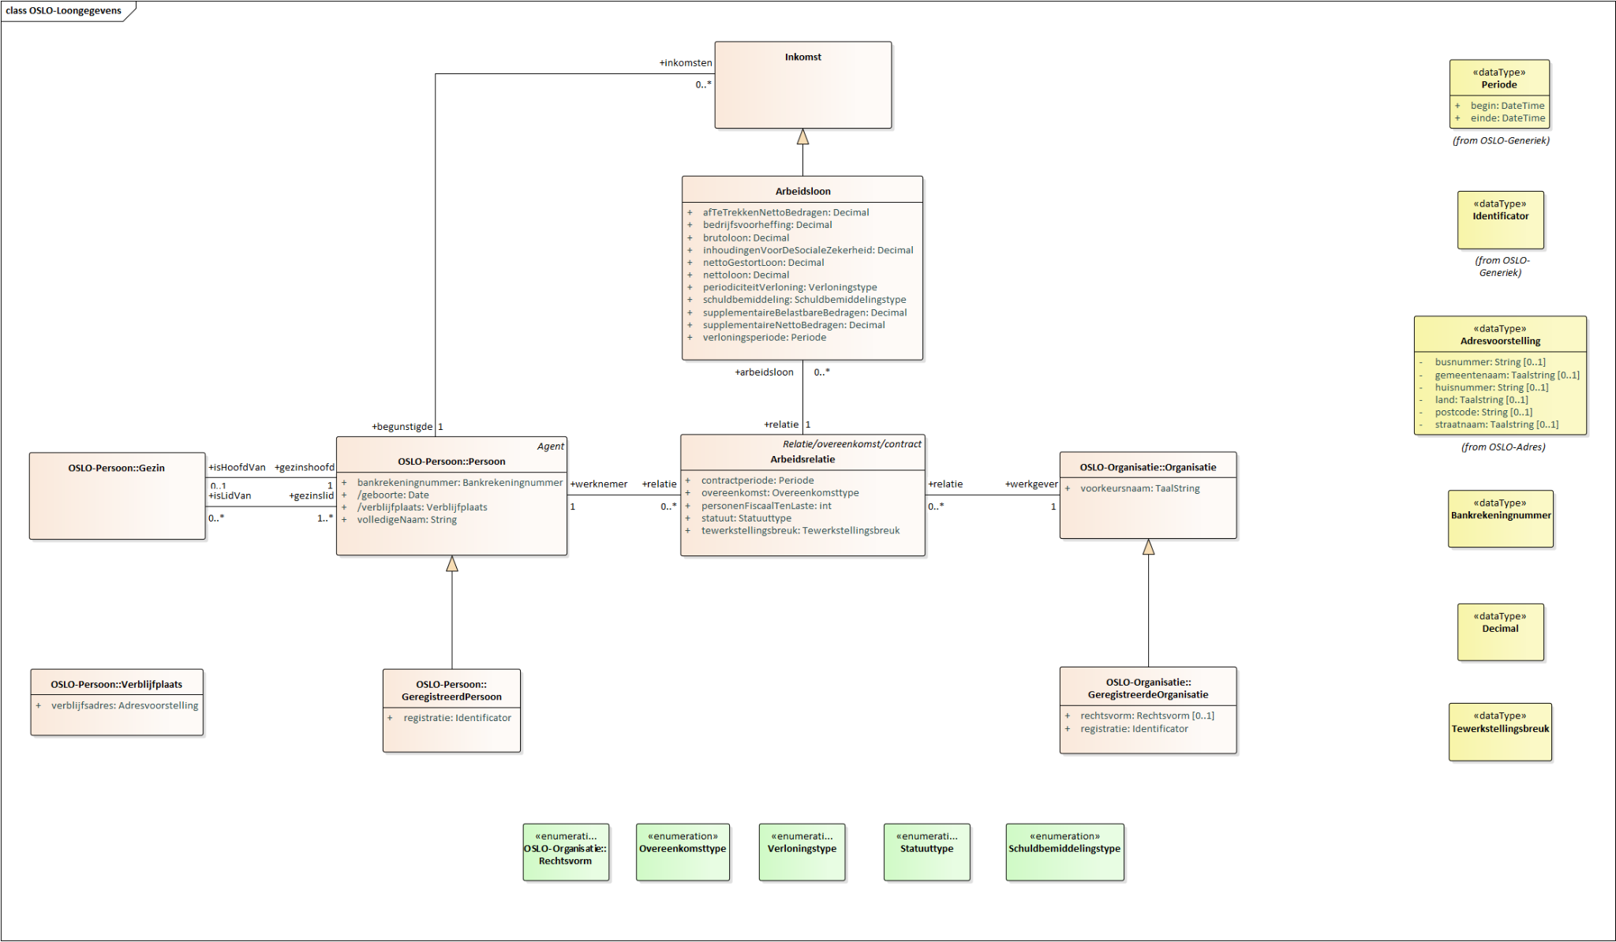
Tweede nieuwe iteratie datamodel

Slide 37
Interactieve oefening om specifieke vragen of opmerkingen te noteren
Mural
https://app.mural.co/t/beadvtc7549/m/beadvtc7549/1634137892166/9932267f2db16cc6e8f3c0e0c0be2f281ea5e5a3?sender=uebe47a55b4237413c26d5449

Slide 38


Specifieke vragen of opmerkingen?
Welke vragen en/of opmerkingen hebben jullie?
Over de nieuwe iteratie van het datamodel?
Andere zaken die eventueel toegevoegd kunnen worden?
Noteer ze op een post-it in de Mural, bij oefening 1.

Slide 39

Een kleine pauze...

Slide 40

Welkom terug!

Slide 41
Contextmodel (uitgebreide use case)
Digitaal Vlaanderen

Slide 42
Uitgebreide use case
Fictief voorbeeld: het huren van een woning
Een persoon wilt een woning huren. De verhuurder van de woning wenst te verifiëren of de potentiële huurder een voldoende stabiel inkomen heeft, en de maandelijkse huurprijs zal kunnen betalen.
Hier zullen de verschillende gegevens van de potentiële huurder voor gebruikt worden:
Gegevens ter identificatie
Financiële gegevens (drie laatste loonfiches)

Slide 43

Uitgebreide use case
Fictief voorbeeld: het huren van een woning
De identificatiegegevens van de persoon:
Bankrekeningnummer: BE12 3456 7890 1234
Geboortedatum: 23/03/1982
Verblijfplaats: Kerkstraat 1, Gent
Volledige naam: Jan Janssens
Registratie: rijksregisternummer
bankrekeningnummer: BE12 3456 7890 1234
/geboorte: 23/03/1982
/verblijfplaats: Kerkstraat 1, Gent
volledigeNaam: Jan Janssens
OSLO-Persoon::Persoon
registratie: 82.03.23-123.34
OSLO-Persoon::
GeregistreerdPersoon

Slide 44
Uitgebreide use case
Fictief voorbeeld: het huren van een woning
De verhuurder van de woning wenst te verifiëren of de potentiële huurder voldoende financiële ruimte heeft voor het maandelijkse huurbedrag.
De inkomsten van de persoon uit zijn arbeidsloon zijn hiervoor relevant. Een overzicht van de 3 meest recente loonbrieven wordt gebruikt. In dit voorbeeld wordt één loonbrief van de maand juli getoond
Brutoloon: 3.500 EUR
Nettoloon: 2.500 EUR
Verloningsperiode: 1 juli 2021 tot 31 juli 2021
Inkomst
brutoloon: 3.500 EUR
nettoloon: 2.500 EUR
verloningsperiode: 1-07-2021 tot 31-07-2021
Arbeidsloon

Slide 45
Uitgebreide use case
Fictief voorbeeld: het huren van een woning
De verhuurder van de woning wenst te verifiëren of de persoon voldoende financiële ruimte heeft voor het maandelijkse huurbedrag.
Ook de arbeidsrelatie met de duurtijd ervan kan van toepassing zijn, zodat de verhuurder een zicht heeft of de persoon een langdurige periode van inkomsten heeft.
Contractperiode: 1 oktober 2012
Overeenkomst: voltijds contract
Personen fiscaal ten laste: 0
Statuut: werknemer
Tewerkstellingsbreuk: 40u/40u
Arbeidsrelatie
contractperiode: start: 1-10-2012
overeenkomst: voltijds contract
personenFiscaalTenLaste: 0
statuut: werknemer
tewerkstellingsbreuk: 40u/40u

Slide 46
Uitgebreide use case
Fictief voorbeeld: het huren van een woning.
Overzicht ingevuld model.
Inkomst
bankrekeningnummer: BE12 3456 7890 1234
/geboorte: 23/03/1982
/verblijfplaats: Kerkstraat 1, Gent
volledigeNaam: Jan Janssens
OSLO-Persoon::Persoon
brutoloon: 3.500 EUR
nettoloon: 2.500 EUR
verloningsperiode: 1-07-2021 tot 31-07-2021
Arbeidsloon
Arbeidsrelatie
contractperiode: start: 1-10-2012
overeenkomst: voltijds contract
statuut: werknemer
tewerkstellingsbreuk: 40u/40u
OSLO-Persoon::
GeregistreerdPersoon
registratie: 82.03.23-123.34

Slide 47
Checkpoint
Is iedereen mee? Zijn er nog vragen?

Slide 48
2e Uitgebreide use case
Fictief voorbeeld: aanvraag woonkrediet
Een persoon wilt een woonkrediet aanvragen. De bank vraagt hem om zijn arbeidsloon te delen met behulp van de drie laatste loonfiches.
Hier zullen verschillende gegevens voor gebruikt worden:
Gegevens ter identificatie
Financiële gegevens (drie laatste loonfiches)

Slide 49
2e Uitgebreide use case
Fictief voorbeeld: aanvraag woonkrediet
De persoon dient identificerende gegevens te delen:
Volledige naam: Peter Janssens
Verblijfplaats: Kerkstraat 3, Gent
Geboortedatum: 23/03/1983
Bankrekeningnummer: BE43 2109 8765 3421
registratie: rijksregisternummer: 83.03.23-321-23
volledigeNaam: Peter Janssens
/verblijfplaats: Kerkstraat 3, Gent
/geboorte: 23/03/1983
Bankrekeningnummer: BE43 2109 8765 3421
OSLO-Persoon::Persoon
registratie: 82303.23-321.23
OSLO-Persoon::
GeregistreerdPersoon

Slide 50
2e Uitgebreide use case
Fictief voorbeeld: aanvraag woonkrediet
De persoon dient een beeld van zijn/haar verloning weer te geven.
De inkomsten van de persoon uit zijn arbeidsloon zijn hiervoor relevant. De persoon is werkzaam bij twee werkgevers. Er zijn dus twee parallelle arbeidsrelaties actief.
Arbeidsrelatie
Contractperiode: 1-10-2012
overeenkomst: deeltijds
Tewerkstellingsbreuk: 20u/40u
Statuut: werknemer
PersonenFiscaalTenLaste: 1
OSLO-Organisatie
volledigeNaam: Peter Janssens
/verblijfplaats: Kerkstraat 3, Gent
/geboorte: 23/03/1983
Bankrekeningnummer: BE43 2109 8765 3421
voorkeursnaam: Bedrijf X
OSLO-Persoon::Persoon
Arbeidsrelatie
Contractperiode: 1-1-2013
overeenkomst: deeltijds
Tewerkstellingsbreuk: 20u/40u
Statuut: werknemer
PersonenFiscaalTenLaste: 2
OSLO-Organisatie
voorkeursnaam: Bedrijf Y

Slide 51
Inkomst
2e Uitgebreide use case
Fictief voorbeeld: aanvraag woonkrediet
De persoon dient een beeld van zijn/haar verloning weer te geven van de drie laatste maanden. Hier tonen we hoe het model eruit ziet voor één maand verloning.
verloningsperiode: 1 juli 2021 tot 31 juli 2021
Brutoloon bedrijf X: 1.500 EUR
Nettoloon bedrijf X: 800 EUR
Brutoloon bedrijf Y: 2.000 EUR
Nettoloon bedrijf Y: 1.500 EUR
verloningsperiode: 1-07-2021 tot 31-07-2021
brutoloon: 2.000 EUR
nettoloon: 1.500 EUR
verloningsperiode: 1-07-2021 tot 31-07-2021
brutoloon: 1.500 EUR
nettoloon: 800 EUR
Arbeidsloon
Arbeidsloon
Arbeidsrelatie
Arbeidsrelatie
Contractperiode: 1-10-2012
overeenkomst: deeltijds
Tewerkstellingsbreuk: 20u/40u
Statuut: werknemer
Contractperiode: 1-1-2013
overeenkomst: deeltijds
Tewerkstellingsbreuk: 20u/40u
Statuut: werknemer

Slide 52
2e Uitgebreide use case
Inkomst
Fictief voorbeeld: aanvraag woonkrediet
Overzicht ingevuld model.
Arbeidsloon
verloningsperiode: 1-07-2021 tot 31-07-2021
brutoloon: 2.000 EUR
nettoloon: 1.500 EUR
verloningsperiode: 1-07-2021 tot 31-07-2021
brutoloon: 1.500 EUR
nettoloon: 800 EUR
Arbeidsloon
volledigeNaam: Peter Janssens
/verblijfplaats: Kerkstraat 3, Gent
/geboorte: 23/03/1983
Bankrekeningnummer: BE43 2109 8765 3421
OSLO-Persoon::Persoon
Arbeidsrelatie
Contractperiode: 1-10-2012
overeenkomst: deeltijds
Tewerkstellingsbreuk: 20u/40u
Statuut: werknemer
PersonenFiscaalTenLaste: 1
OSLO-Organisatie
voorkeursnaam: Bedrijf X
Arbeidsrelatie
Contractperiode: 1-1-2013
overeenkomst: deeltijds
Tewerkstellingsbreuk: 20u/40u
Statuut: werknemer
PersonenFiscaalTenLaste: 2
registratie: 82303.23-321.23
OSLO-Persoon::
GeregistreerdPersoon
OSLO-Organisatie
voorkeursnaam: Bedrijf Y

Slide 53
Checkpoint
Is iedereen mee? Zijn er nog vragen?

Slide 54
Oefening op definities
Digitaal Vlaanderen

Slide 55
Praktische oefening - Definitie check voor het OSLO applicatieprofiel
Af te trekken netto bedragen:
Verplichte inhoudingen door de werkgever.
Praktisch voorbeeld:
Inhoudingen in het kader van loonbeslag of loonoverdracht, voordelen alle aard zoals een gsm of een bedrijfswagen, bijzondere bijdrage sociale zekerheid, persoonlijke bijdrage maaltijdcheques, ...
Geef jullie input door een bericht te typen in de chat:
+1 = Akkoord
- 1 = Niet akkoord
0 = Geen mening

Slide 56
Praktische oefening - Definitie check voor het OSLO applicatieprofiel
Bedrijfsvoorheffing:
De bedrijfsvoorheffing wordt ingehouden op het totaal belastbare loon. Het is een voorschot op de definitieve inkomstenbelasting. Het bedrag van de bedrijfsvoorheffing wordt bepaald door loonhoogte, burgerlijke staat, gezinssituatie, …
Praktisch voorbeeld:
Op het belastbare loon van 2.420 EUR wordt een bedrijfsvoorheffing ingehouden ter waarde van 320 EUR.
Geef jullie input door een bericht te typen in de chat:
+1 = Akkoord
- 1 = Niet akkoord
0 = Geen mening

Slide 57
Praktische oefening - Definitie check voor het OSLO applicatieprofiel
Brutoloon:
De som van alle loonelementen voor sociale en fiscale inhoudingen. O.a.: de sommen voor gepresteerde arbeid, betaalde afwezigheden, toeslagen, premies en voordelen alle aard. De werknemer betaalt hierop sociale zekerheidsbijdragen.
Praktisch voorbeeld:
Het brutoloon dat een werknemer krijgt op het einde van de maand. In het bedrag zijn 4 weken gepresteerde arbeid, een gsm VAA ter waarde van 10 EUR en een telefoonabonnement VAA ter waarde van 10 EUR opgenomen. Het totale brutoloon komt op 2.720 EUR.
Geef jullie input door een bericht te typen in de chat:
+1 = Akkoord
- 1 = Niet akkoord
0 = Geen mening

Slide 58
Praktische oefening - Definitie check voor het OSLO applicatieprofiel
Nettoloon:
Het effectief berekende maandloon na aftrek van sociale zekerheidsbijdragen en bedrijfsvoorheffing, inclusief alle netto vergoedingen en inhoudingen.
Praktisch voorbeeld:
De werknemer houdt een nettoloon van 2.100 EUR over, na de aftrek van de bedrijfsvoorheffing (320 EUR) en sociale zekerheidsbijdragen (300 EUR).
Geef jullie input door een bericht te typen in de chat:
+1 = Akkoord
- 1 = Niet akkoord
0 = Geen mening

Slide 59
Praktische oefening - Definitie check voor het OSLO applicatieprofiel
Netto gestort loon:
Het netto gestort loon kan verschillen van het nettoloon. Dit kan voorkomen bij een herberekening van een voorgaande maand, een onkostennota, ...
Praktisch voorbeeld:
Op de loonbrief van een werknemer staat een nettoloon van 2.000 EUR voor de maand april. Het netto gestort loon bedraagt 2.500 EUR wegens een herberekening van de maand maart.
Geef jullie input door een bericht te typen in de chat:
+1 = Akkoord
- 1 = Niet akkoord
0 = Geen mening

Slide 60
Praktische oefening - Definitie check voor het OSLO applicatieprofiel
Schuldbemiddeling:
Bij schuldbemiddeling wordt een instantie ingeschakeld die een afbetalingsplan opstelt voor het betalen van schulden aan de schuldeisers. Het loon van een persoon wordt naar de schuldbemiddelaar gestort, die het volgens de opgestelde regeling spendeert.
Praktisch voorbeeld:
Een persoon heeft een afbetalingsplan van 300 EUR/maand gedurende drie jaren.
Geef jullie input door een bericht te typen in de chat:
+1 = Akkoord
- 1 = Niet akkoord
0 = Geen mening

Slide 61
Praktische oefening - Definitie check voor het OSLO applicatieprofiel
Periodiciteit verloning:
Heeft betrekking op het verschil tussen een éénmalige verloning en een gewone, periodieke verloning.
Praktisch voorbeeld:
Een werknemer krijgt steeds een periodiek maandelijkse verloning, maar krijgt in december een éénmalige verloning de eindejaarspremie.
Geef jullie input door een bericht te typen in de chat:
+1 = Akkoord
- 1 = Niet akkoord
0 = Geen mening

Slide 62
Praktische oefening - Definitie check voor het OSLO applicatieprofiel
Supplementaire belastbare bedragen:
Bijkomende sommen die aan het brutoloon toegevoegd worden. Deze zijn vrijgesteld van inhoudingen voor de sociale zekerheid.
Praktisch voorbeeld:
Eindejaarspremie, bonussen, gewaarborgd maandloon ziekte, dubbel vakantiegeld, ...
Geef jullie input door een bericht te typen in de chat:
+1 = Akkoord
- 1 = Niet akkoord
0 = Geen mening

Slide 63
Praktische oefening - Definitie check voor het OSLO applicatieprofiel
Supplementaire nettobedragen:
Bijkomende netto sommen die aan het nettoloon toegevoegd worden. Deze zijn vrijgesteld van belastingen en RSZ.
Praktisch voorbeeld:
Communicatievergoeding, fiscale werkbonus, onkostenvergoeding, verplaatsingskosten, ...
Geef jullie input door een bericht te typen in de chat:
+1 = Akkoord
- 1 = Niet akkoord
0 = Geen mening

Slide 64
Praktische oefening - Definitie check voor het OSLO applicatieprofiel
Verloningsperiode:
Een bepaalde tijdsduur met een start- en eindmoment die dient als referentie voor de bepaling van het brutoloon.
Praktisch voorbeeld:
Een werknemer krijgt een loon uitbetaald voor de periode 1 juli 2021 tot en met 31 juli 2021.
Geef jullie input door een bericht te typen in de chat:
+1 = Akkoord
- 1 = Niet akkoord
0 = Geen mening

Slide 65
Praktische oefening - Definitie check voor het OSLO applicatieprofiel
Contractperiode:
Periode waarover in een arbeidscontract een overeenkomst is afgesloten. Een contractperiode heeft een begindatum, en in sommige gevallen een einddatum. Dat is dan de uitdienstdatum.
Praktisch voorbeeld:
De contractperiode van een persoon start vanaf 1 september 2020.
Geef jullie input door een bericht te typen in de chat:
+1 = Akkoord
- 1 = Niet akkoord
0 = Geen mening

Slide 66
Praktische oefening - Definitie check voor het OSLO applicatieprofiel
Overeenkomst:
Voltijds of deeltijds.
Praktisch voorbeeld:
Een persoon heeft een voltijds contract.
Geef jullie input door een bericht te typen in de chat:
+1 = Akkoord
- 1 = Niet akkoord
0 = Geen mening

Slide 67
Praktische oefening - Definitie check voor het OSLO applicatieprofiel
Personen fiscaal ten laste:
Wie personen fiscaal ten laste heeft krijgt een belastingvoordeel, nl. een verhoging van het belastingvrij minimum.
Praktisch voorbeeld:
Een persoon heeft 2 kinderen ten laste.
Geef jullie input door een bericht te typen in de chat:
+1 = Akkoord
- 1 = Niet akkoord
0 = Geen mening

Slide 68
Praktische oefening - Definitie check voor het OSLO applicatieprofiel
Statuut:
Werknemer, (federaal / lokaal / …) ambtenaar, student, …
Praktisch voorbeeld:
Een persoon heeft het statuut “werknemer”.
Geef jullie input door een bericht te typen in de chat:
+1 = Akkoord
- 1 = Niet akkoord
0 = Geen mening

Slide 69
Praktische oefening - Definitie check voor het OSLO applicatieprofiel
Tewerkstellingsbreuk:
Het gemiddeld aantal uren per week waarin de werknemer geacht wordt te werken op basis van zijn contract, gedeeld door het gemiddeld aantal uren per week waarin een modelpersoon geacht wordt te werken.
Anders gezegd: Q/S, waarbij Q = de normale gemiddelde arbeidsduur van de werknemer, en S = de normale gemiddelde arbeidsduur van de modelpersoon.
Praktisch voorbeeld:
Een persoon werkt deeltijds en heeft een tewerkstellingsbreuk van 20u/40u.
Geef jullie input door een bericht te typen in de chat:
+1 = Akkoord
- 1 = Niet akkoord
0 = Geen mening

Slide 70
Optionele oefening
Digitaal Vlaanderen

Slide 71
Praktische oefening - Definitie check voor het OSLO applicatieprofiel
Basisloon:
Vast theoretisch brutoloon dat aan de werknemer maandelijks toegekend wordt bij volledige of gelijkgestelde prestaties. Er wordt geen rekening gehouden met toeslagen, premies, commissies, voordelen alle aard, vakantiegeld, …
Praktisch voorbeeld:
Een werknemer krijgt een basismaandloon van 2.700 EUR, op basis van 21 gewerkte dagen.
Geef jullie input door een bericht te typen in de chat:
+1 = Akkoord
- 1 = Niet akkoord
0 = Geen mening

Slide 72
Praktische oefening - Definitie check voor het OSLO applicatieprofiel
Belastbaar loon:
Dit is het brutoloon na de sociale en fiscale inhoudingen, en desgevallend verhoogd met eventuele belastbare vergoedingen of voordelen.
Praktisch voorbeeld:
Van het brutoloon ter waarde van 2.720 EUR wordt er 300 EUR bijdrage voor sociale zekerheid ingehouden. Het belastbaar loon bedraagt 2.420 EUR.
Geef jullie input door een bericht te typen in de chat:
+1 = Akkoord
- 1 = Niet akkoord
0 = Geen mening

Slide 73
Q&A
Digitaal Vlaanderen

Slide 74

Waarom doen we ... ?
Kunnen we niet beter ... ?
Moeten we niet ... toevoegen ?
Hoe zit het met ... ?

Slide 75
Volgende stappen
Verwerken van alle input uit de thematische werkgroep.
Rondsturen van een verslag van deze werkgroep. Feedback is zeker welkom.
Feedback capteren via e-mail en GitHub!

Slide 76

Feedback
Feedback kan gegeven worden via mail naar onderstaande contacten:
yves.meersmans@vlaanderen.be
laurens.vercauteren@vlaanderen.be
eva.derore@vlaanderen.be
Feedback kan gegeven worden via GitHub op onderstaande link:
https://github.com/Informatievlaanderen/OSLOthema-loongegevens

Slide 77
Thematische werkgroepen (OSLO)
Volgende werkgroep
26
Thematische werkgroep 2
21
Thematische werkgroep 4
September
Oktober
November
December
30
Thematische werkgroep 1
23
Thematische werkgroep 3
Vandaag
Vergeet niet in te schrijven!
https://overheid.vlaanderen.be/opleiding/oslo-loongegevens

Slide 78
Bedankt!

